Slide 1
轉學生聯會網站
資工二 105590451 蔡佩珊
資工二 105650031 彭驛頎

Slide 2
目錄
1. 網站架構
5. Git紀錄
2. 設計動機
6. 使用語言
3. 設計圖們
7. 一些小功能
4. 導覽設計
8. 分工、DEMO

Slide 3
網站架構
首頁
社團簡介
成員介紹
年度活動
其他連結
常見問題
聯絡我們
文件下載
最新公告

Slide 4
設計動機
轉學生聯會 (簡稱轉聯) 是一個已經成立一段時間的社團，今年暑假即將邁入第七屆，但仍然有很多人不知道轉聯的存在，之前也有看過別校的轉聯有網站，所以就想來自己做一個，方便讓第一次聽到轉聯的人可以快速了解我們。

Slide 5
Grid System
Wireframe
視覺稿
導覽設計

Slide 6
1. 首頁

Slide 7
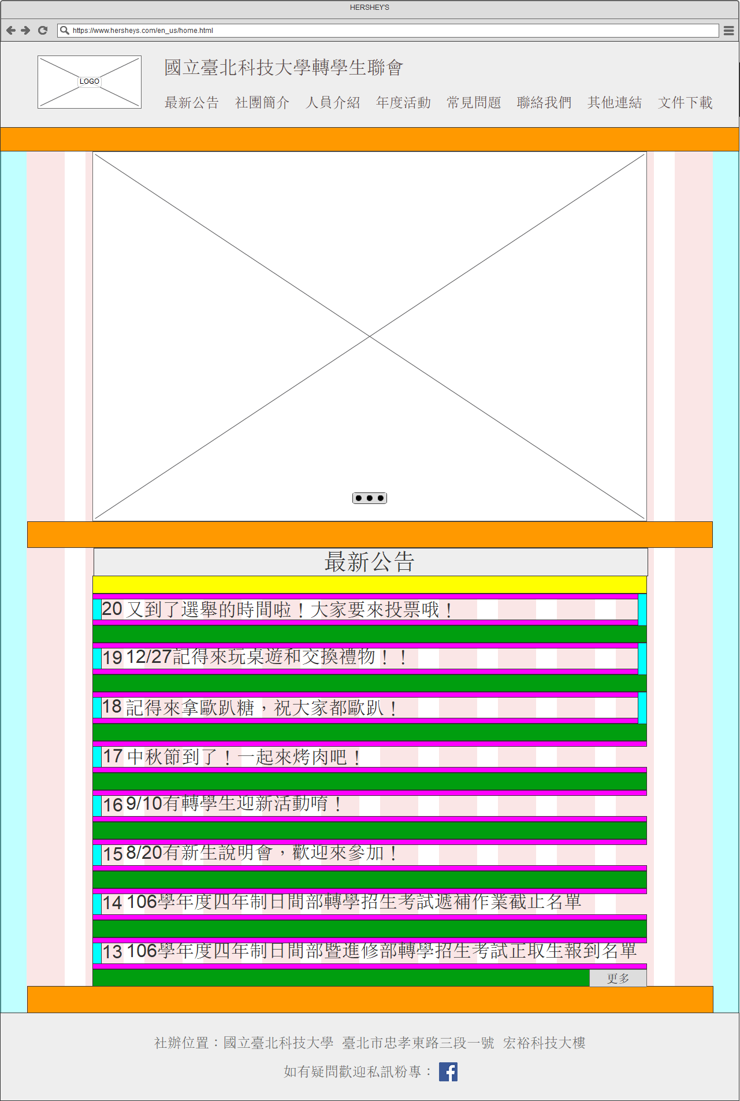
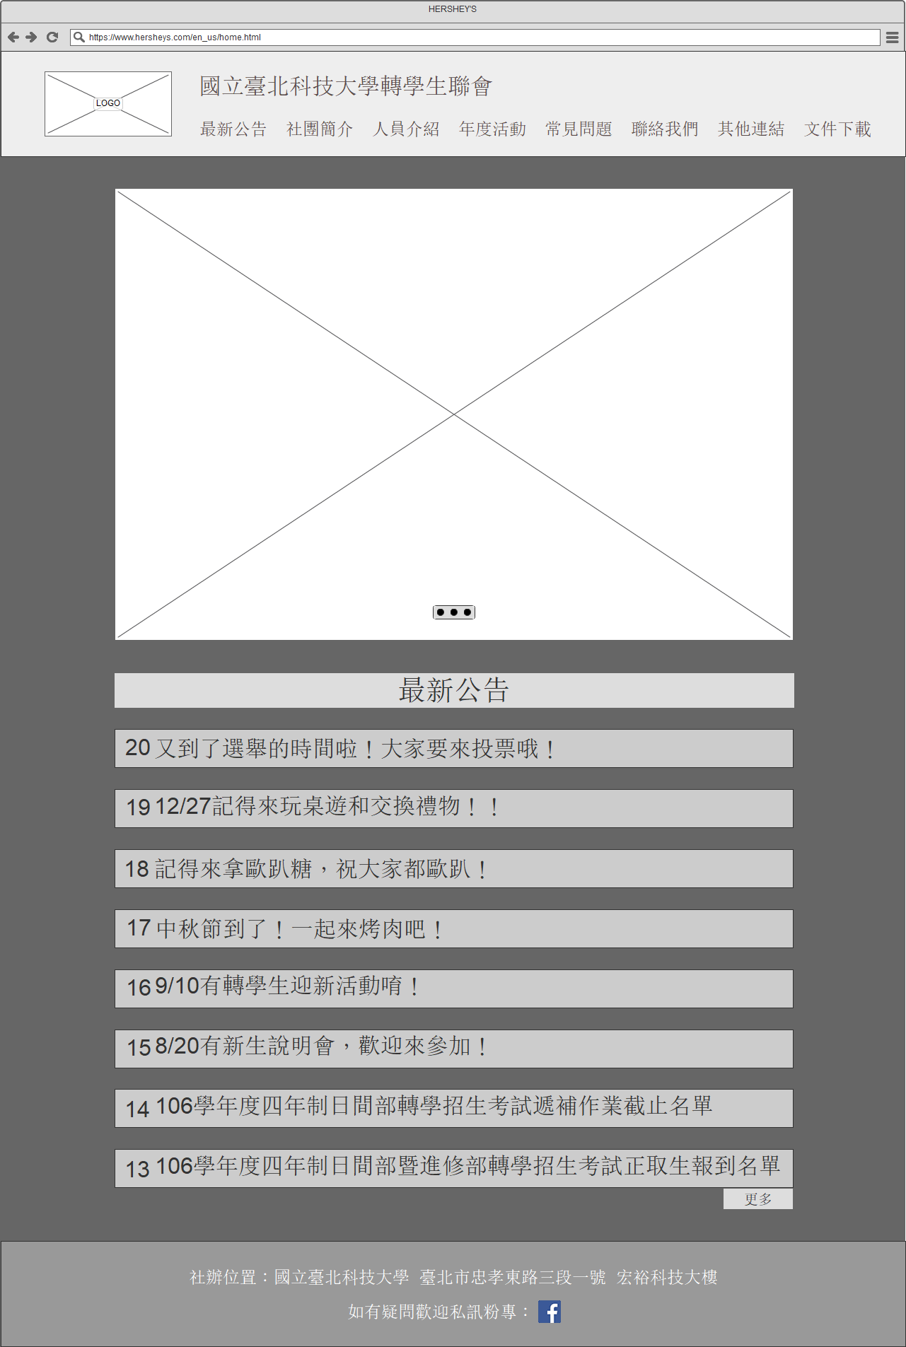
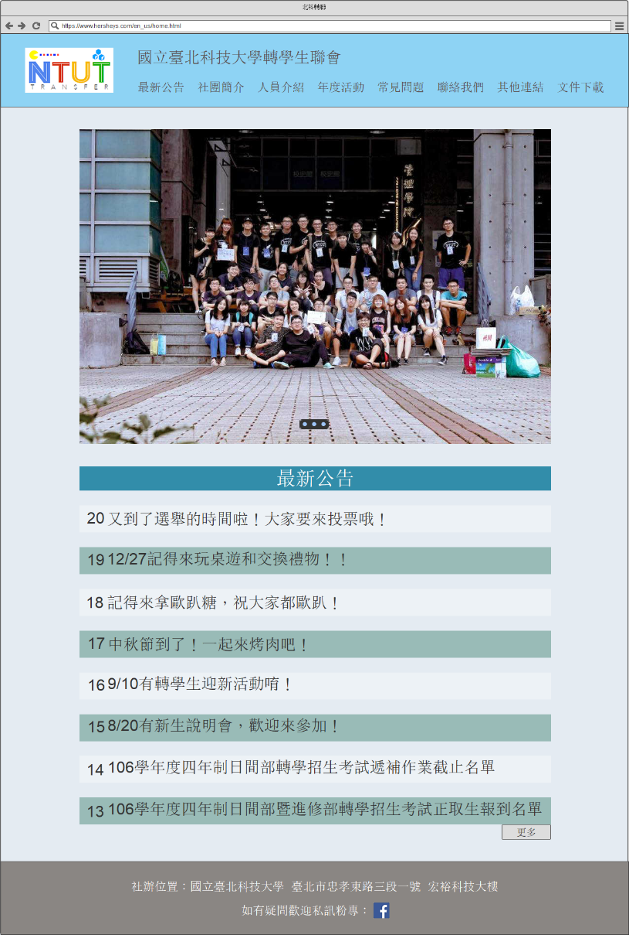

Slide 8

1
導覽列
2
首頁大圖：
有三張會循序輪播
3
點狀按鈕，點擊可切換首頁大圖
4
顯示最新公告條目
5
更多按鈕，點擊切換至
「最新公告」

Slide 9
★背景色
標題 : #6bafd6
奇數公告欄位： #deeaf6
偶數公告欄位 : #9dcae1
★字顏色
標題 : #ffffff
內容所有文字 : #5A4D4C

Slide 10
2. 最新公告

Slide 11
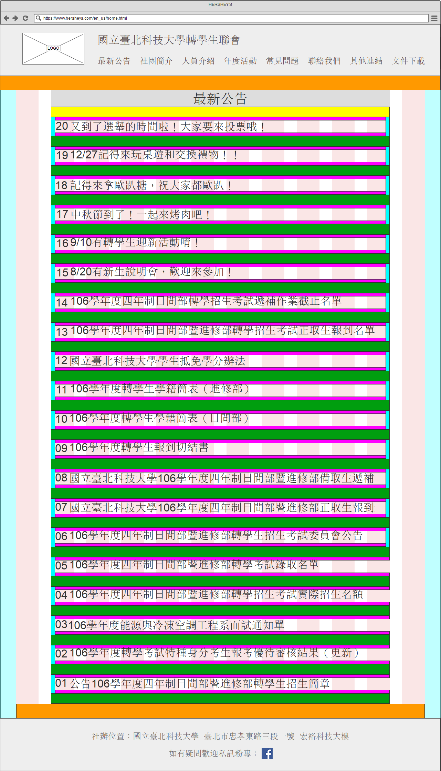
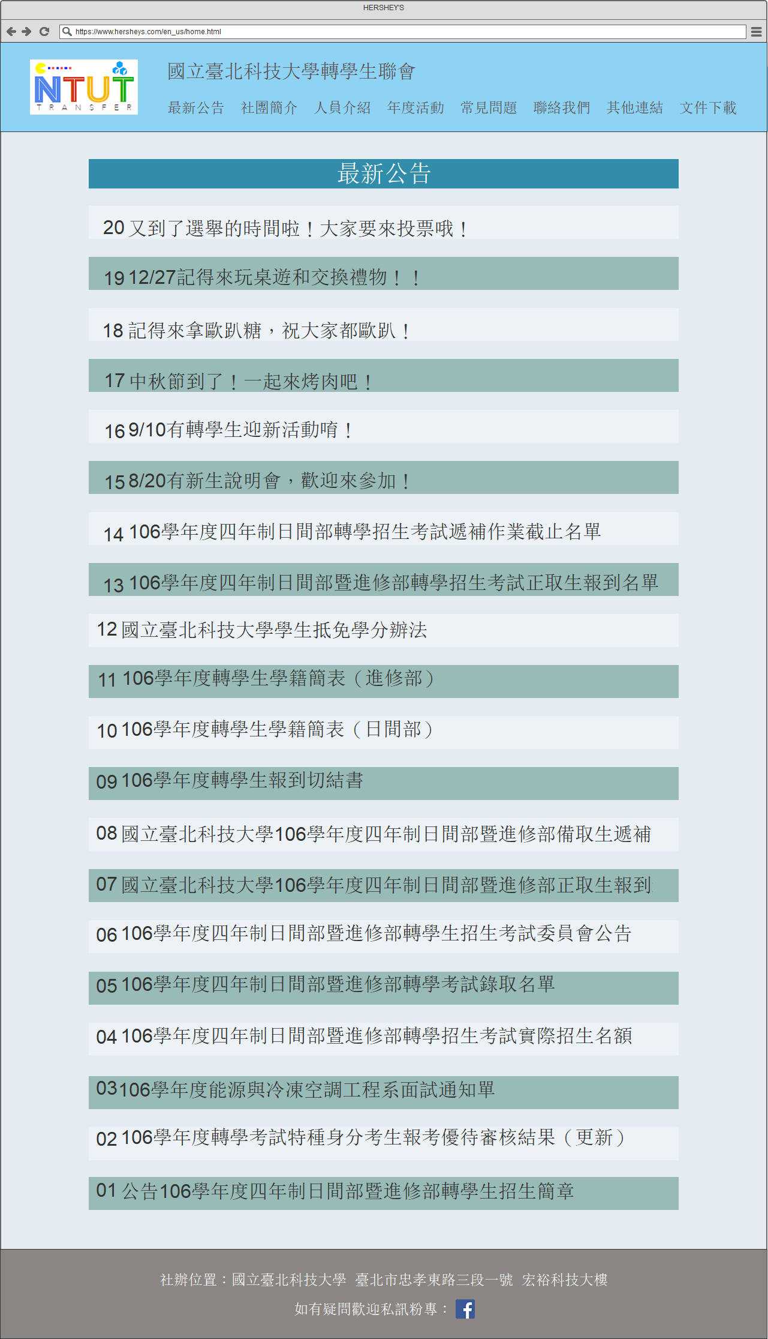
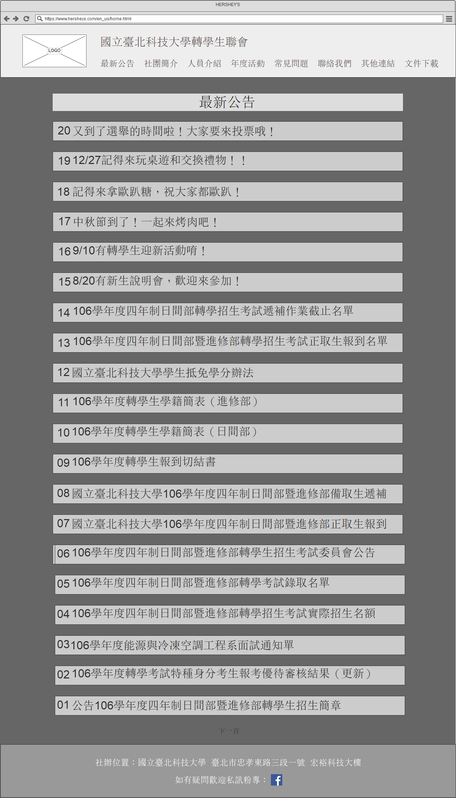

Slide 12
1
導覽列
2
顯示所有公告內容
點擊連結文字會向右偏移。
奇數欄位與偶數欄位
以顏色區隔，以便閱讀。
3
底部
FB 通往粉專連結
4

Slide 13
★背景色
標題 : #6bafd6
奇數公告欄位： #deeaf6
偶數公告欄位 : #9dcae1
底部顏色：#8a8683
★字顏色
標題 : #ffffff
內容所有文字 : #5A4D4C
底部文字：#ffffff

Slide 14
3. 社團簡介

Slide 15
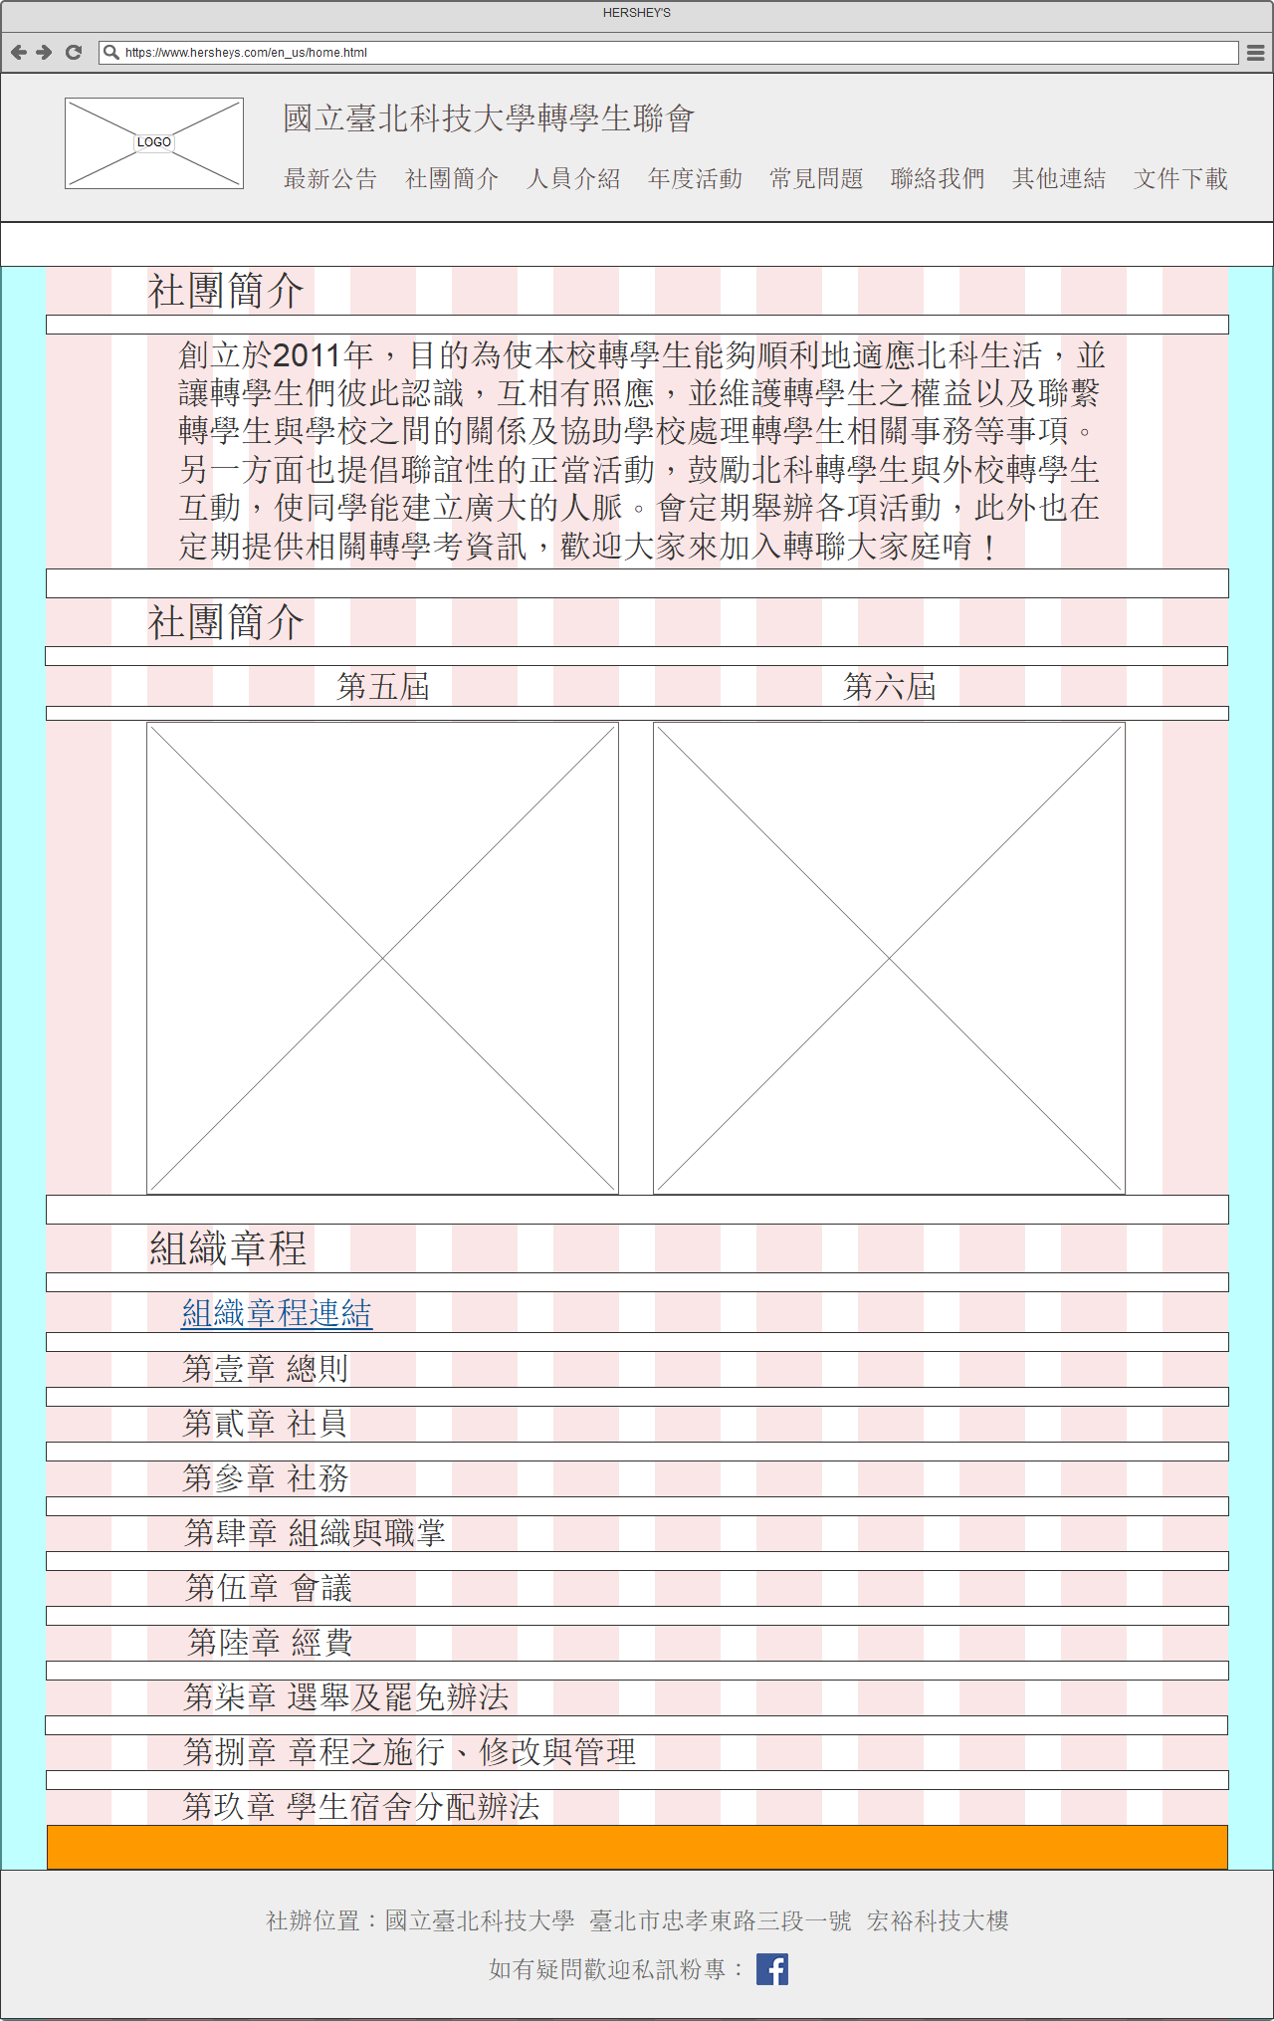
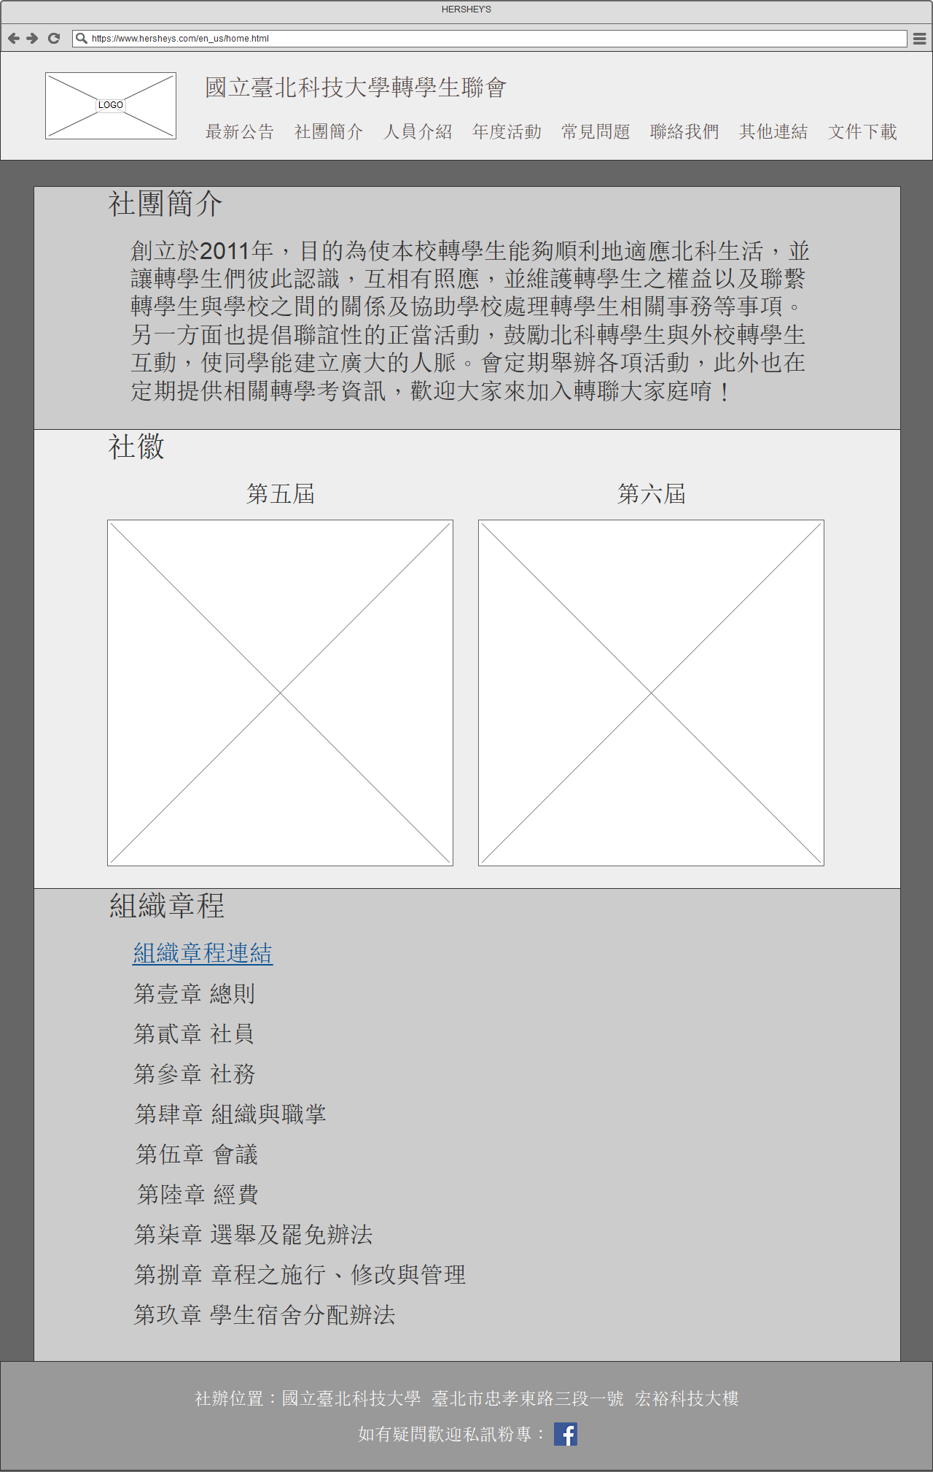


Slide 16
導覽列
1
2
社團文字簡介區塊
1
LOGO
2
導覽列按鍵
3
4
社徽區塊
3
第五屆社徽
5
4
第六屆社徽
組織章程區塊
6
5
組織章程連結
6
組織章程文字目錄

Slide 17
★背景色
標題 : 6bafd6
社團簡介內容區塊 : deeaf6
社徽內容區塊 : 9dcae1
組織章程內容區塊 : deeaf6
★字顏色
標題 : ffffff
內容所有文字 : 5A4D4C

Slide 18
4. 成員介紹

Slide 19
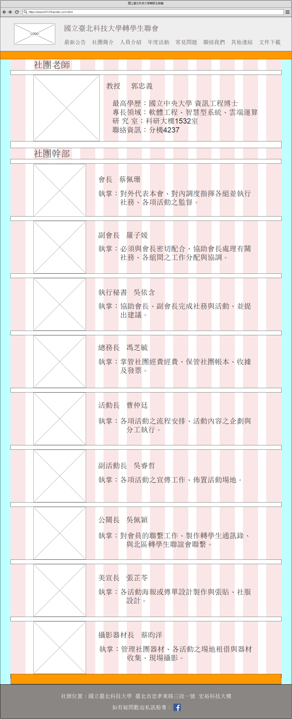
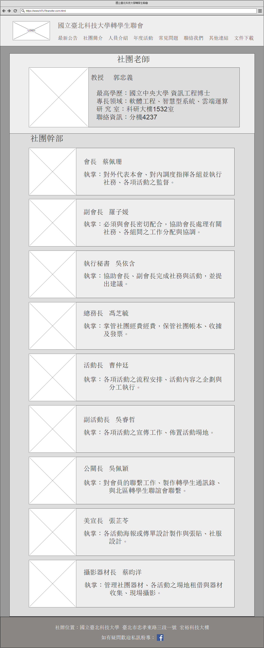
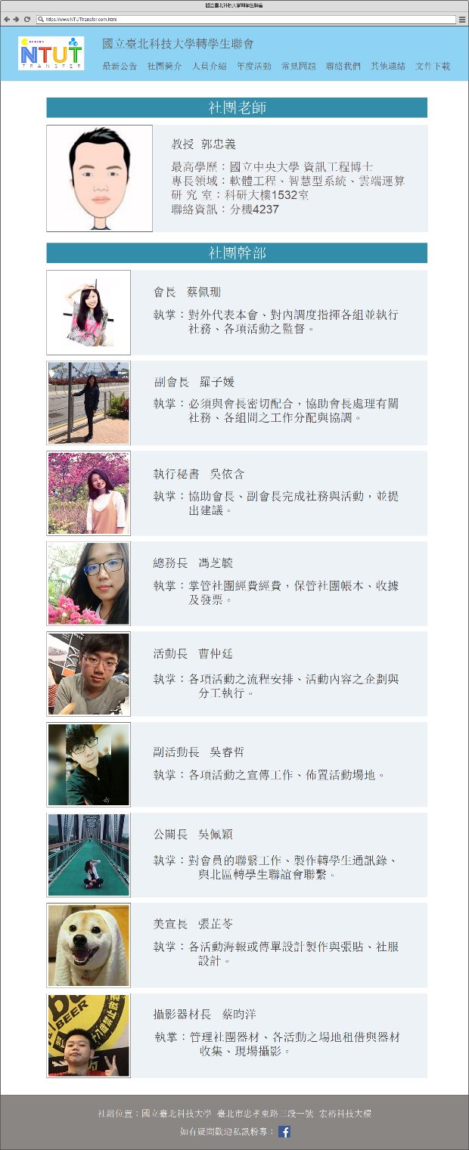

Slide 20
社團老師簡介區塊
1
2
1
社團老師照片
2
社團老師文字簡介
九位幹部簡介區塊
3
4
3
幹部照片
4
幹部姓名及執掌說明

Slide 21

★背景色
標題 : 6bafd6
社團老師簡介內容 : c9f7ef
奇數幹部內容 : deeaf6
偶數幹部內容 : 9dcae1
1
2
3
4
5
★字顏色
標題 : ffffff
內容所有文字 : 5A4D4C
6
7
8
9

Slide 22
5. 年度活動

Slide 23
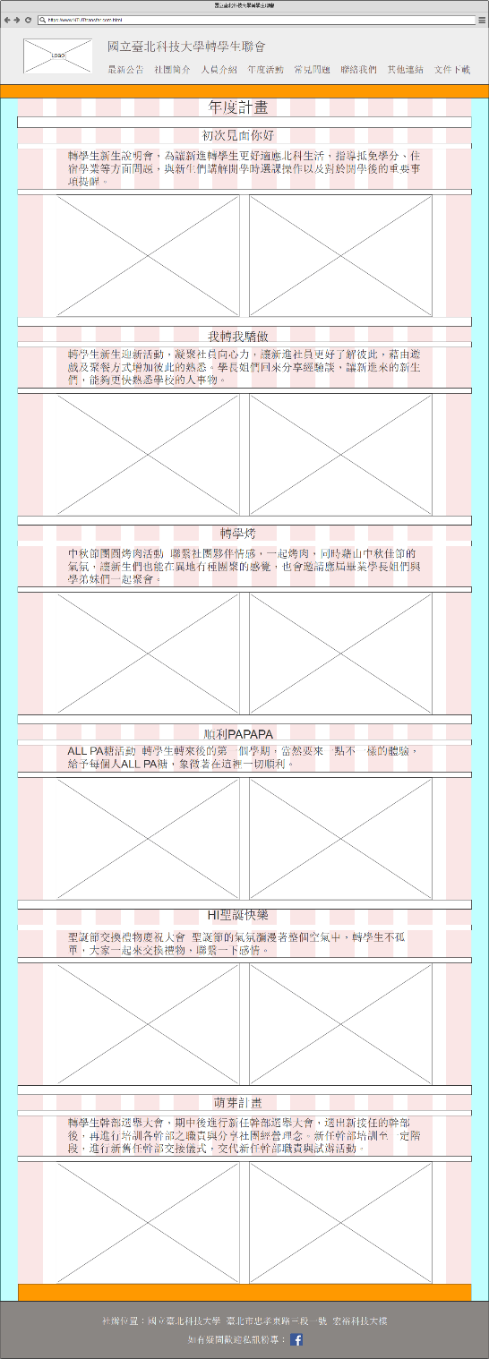
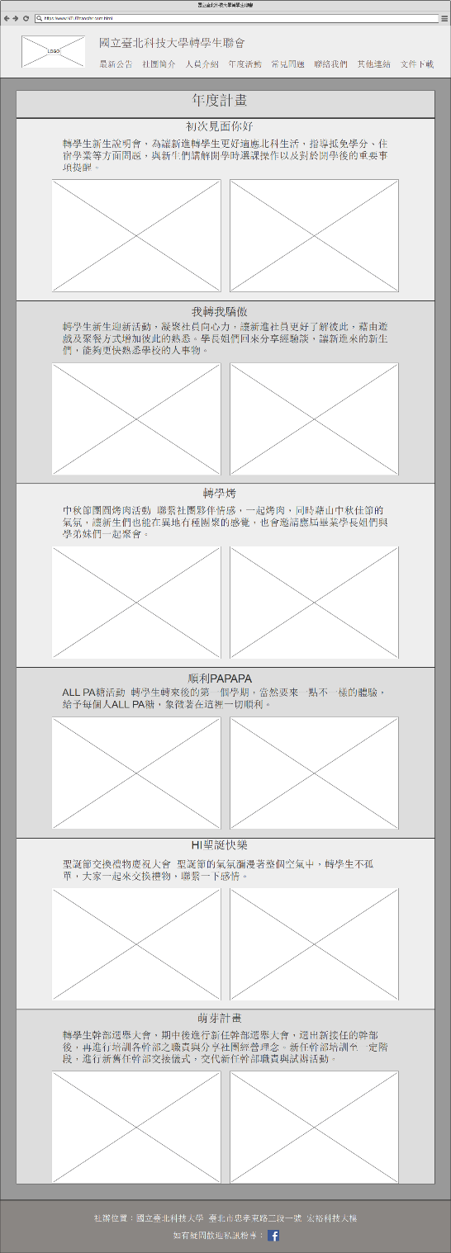
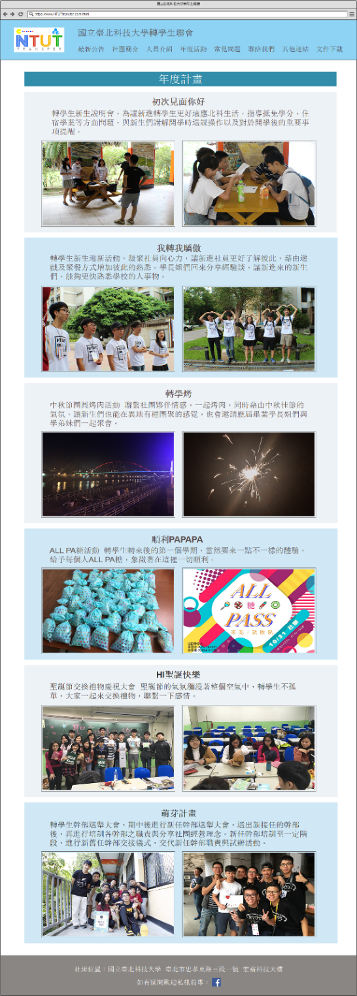

Slide 24
年度活動頁面
1
六個年度活動區塊
1
文字簡介
2
2
每個活動照片各兩張

Slide 25
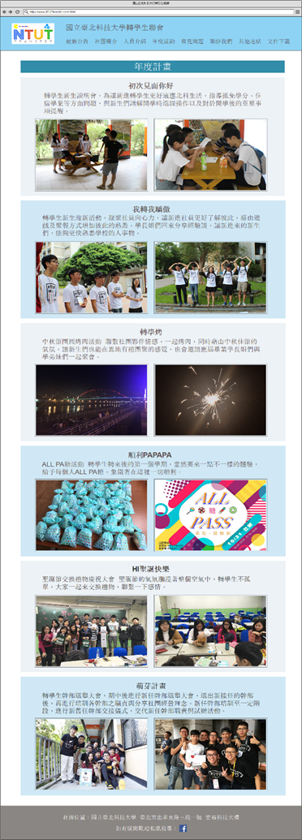
1
★背景色
標題 : 6bafd6
奇數內容區塊 : deeaf6
偶數內容區塊 : 9dcae1
2
3
4
★字顏色
標題 : ffffff
內容所有文字 : 5A4D4C
5
6

Slide 26
6. 常見問題

Slide 27
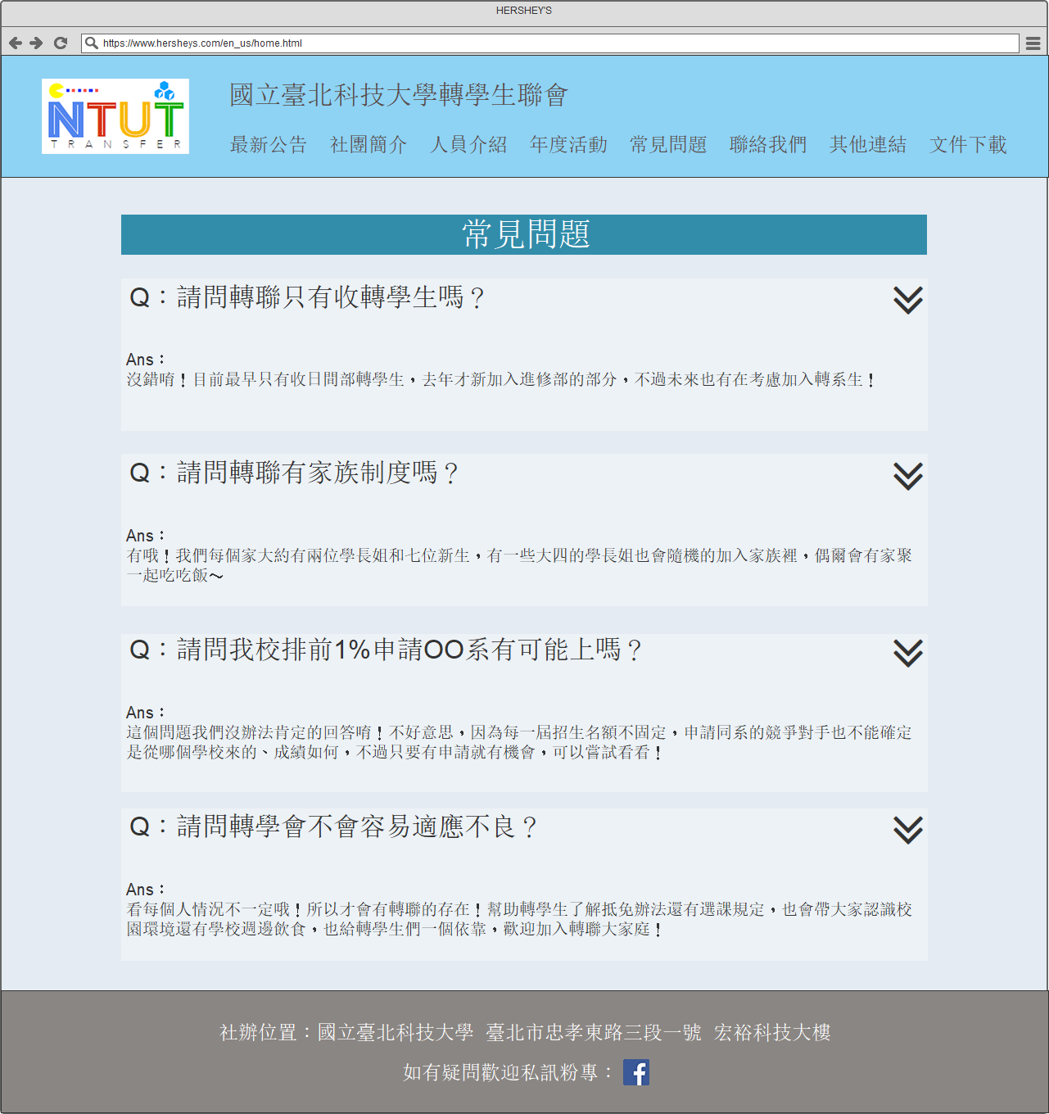
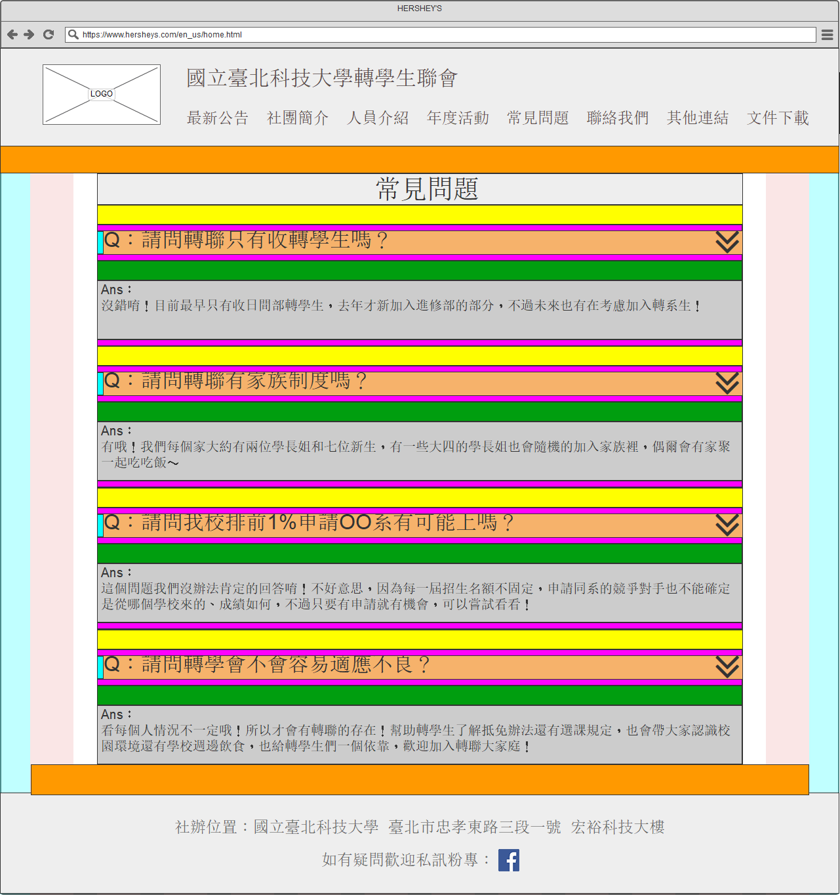
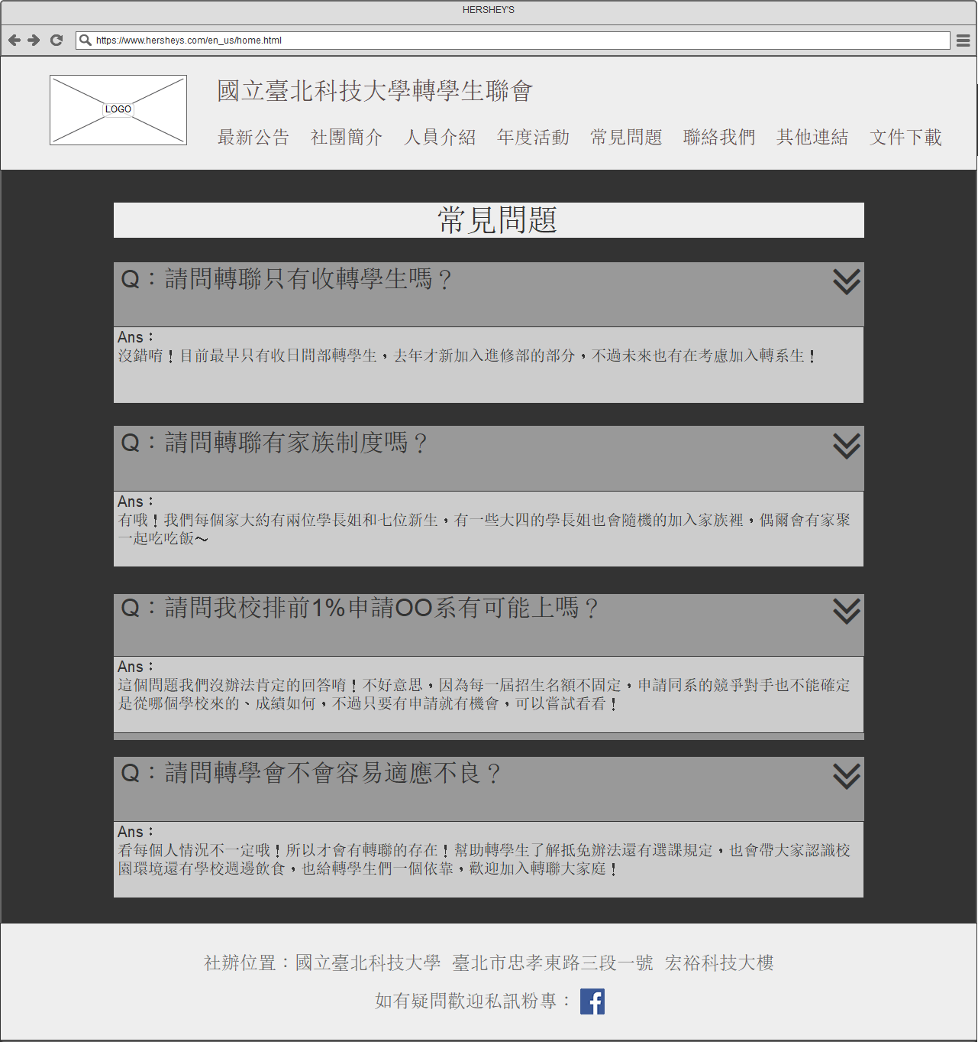

Slide 28
1
導覽列
2
顯示所有問題
３
點擊按鈕，
會自動展開、收起
問題和答案。

Slide 29
★背景色
標題 : #6bafd6
奇數問題欄位： #deeaf6
偶數問題欄位 : #9dcae1
★字顏色
標題 : #ffffff
內容所有文字 : #5A4D4C

Slide 30
7. 聯絡我們

Slide 31
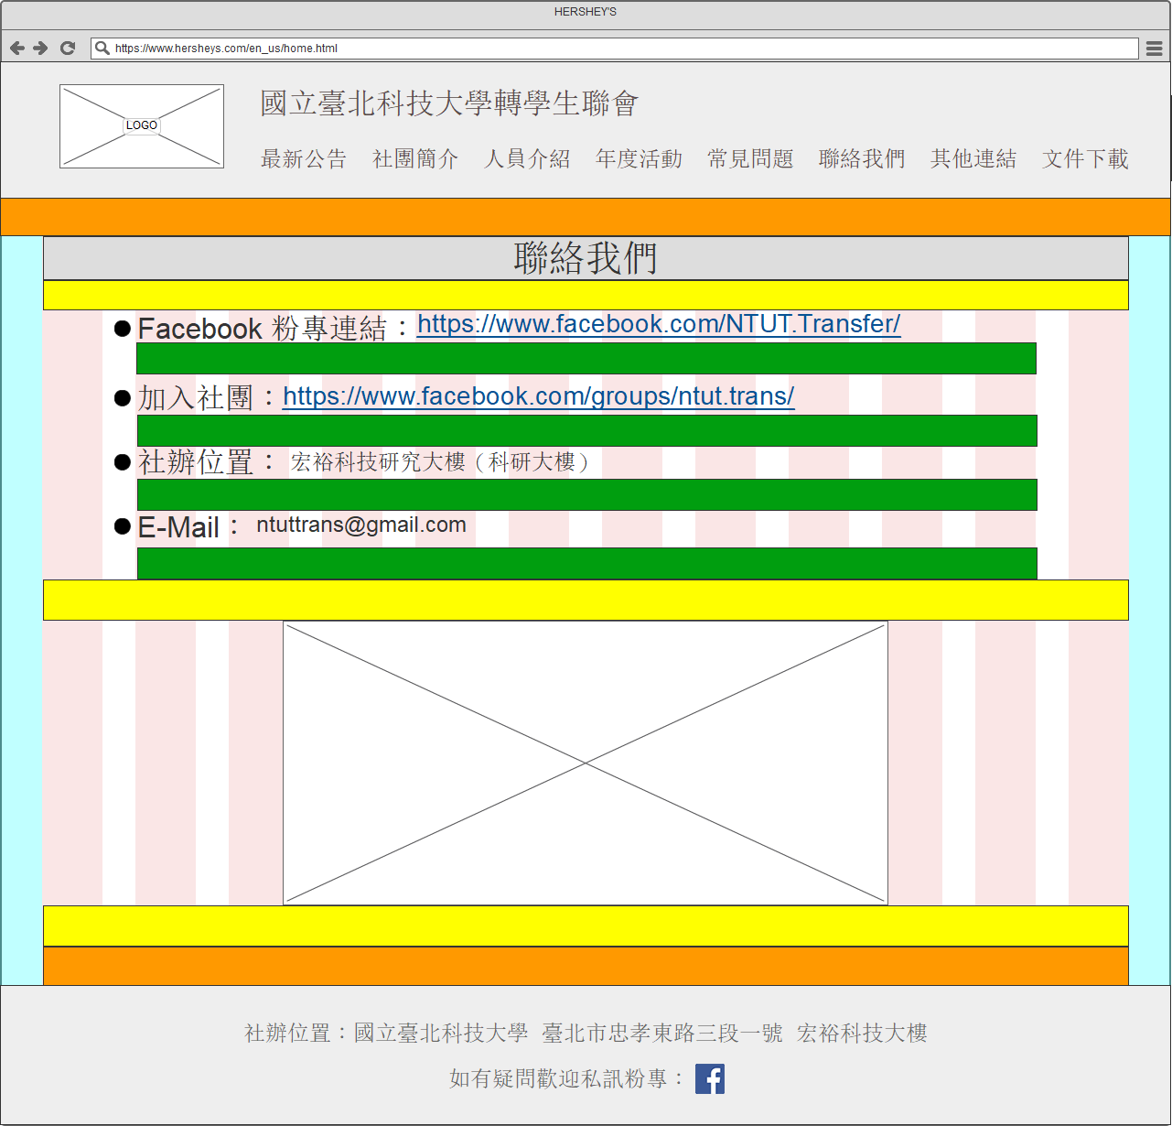
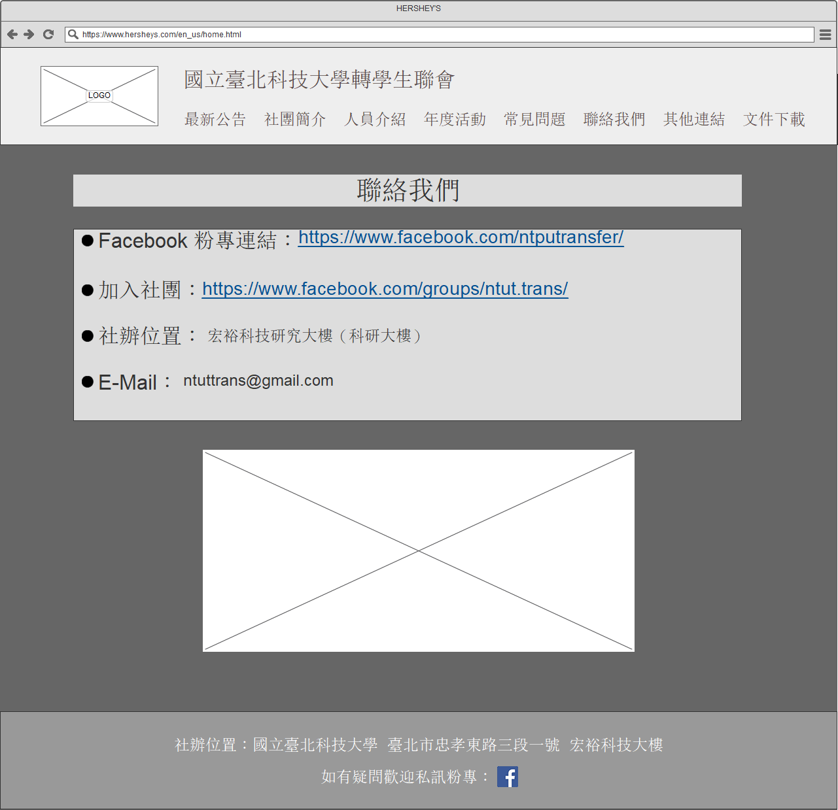


Slide 32
1
導覽列
２
聯絡資訊
３
成員合照

Slide 33
★背景色
標題 : #6bafd6
聯絡資訊底色： #deeaf6
底部顏色：#8a8683
★字顏色
標題 : #ffffff
內容所有文字 : #5A4D4C
底部文字：#ffffff

Slide 34
8. 其他連結

Slide 35
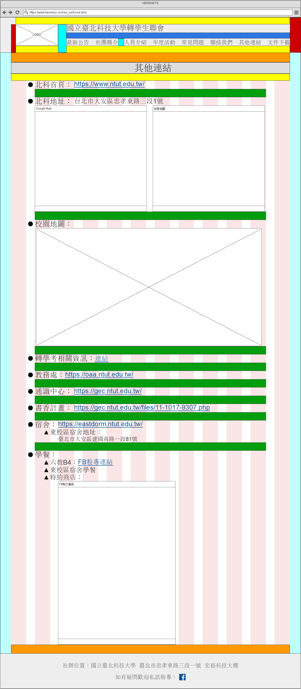
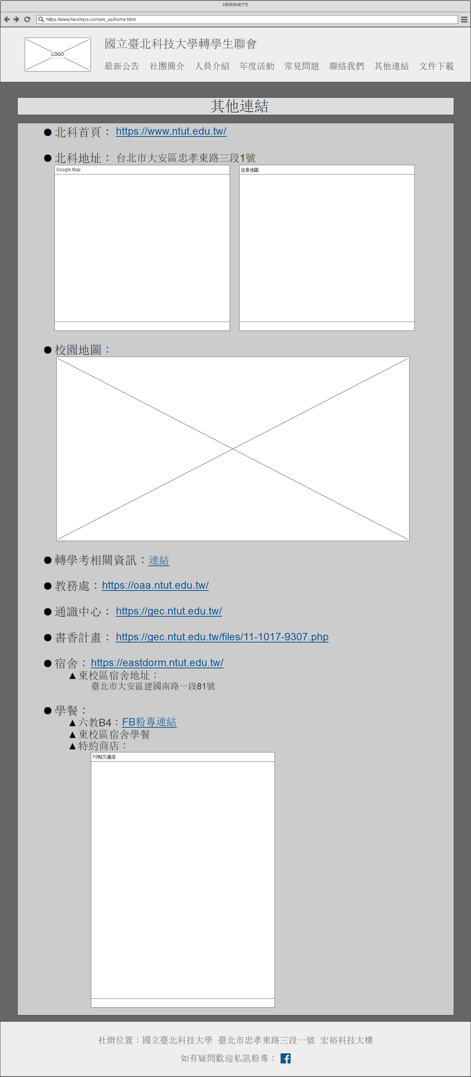
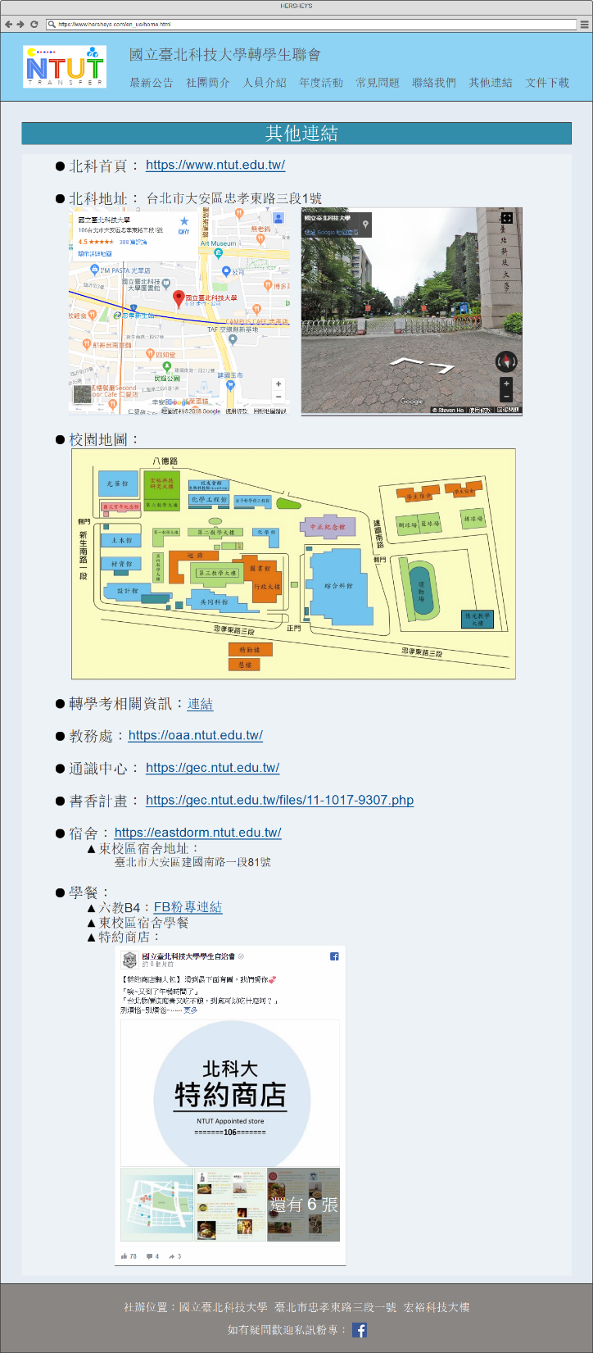

Slide 36
1
導覽列
２
Google地圖及街景地圖
3
校園地圖
4
各項欄目連結
5
相關FB貼文資訊

Slide 37
★背景色
標題 : #6bafd6
圓圈條目：#000000
三角形條目：#000000
★字顏色
標題 : #ffffff
內容所有文字 : #5A4D4C
★外連嵌入
GoogleMap、街景
相關FB貼文

Slide 38
9. 文件下載

Slide 39
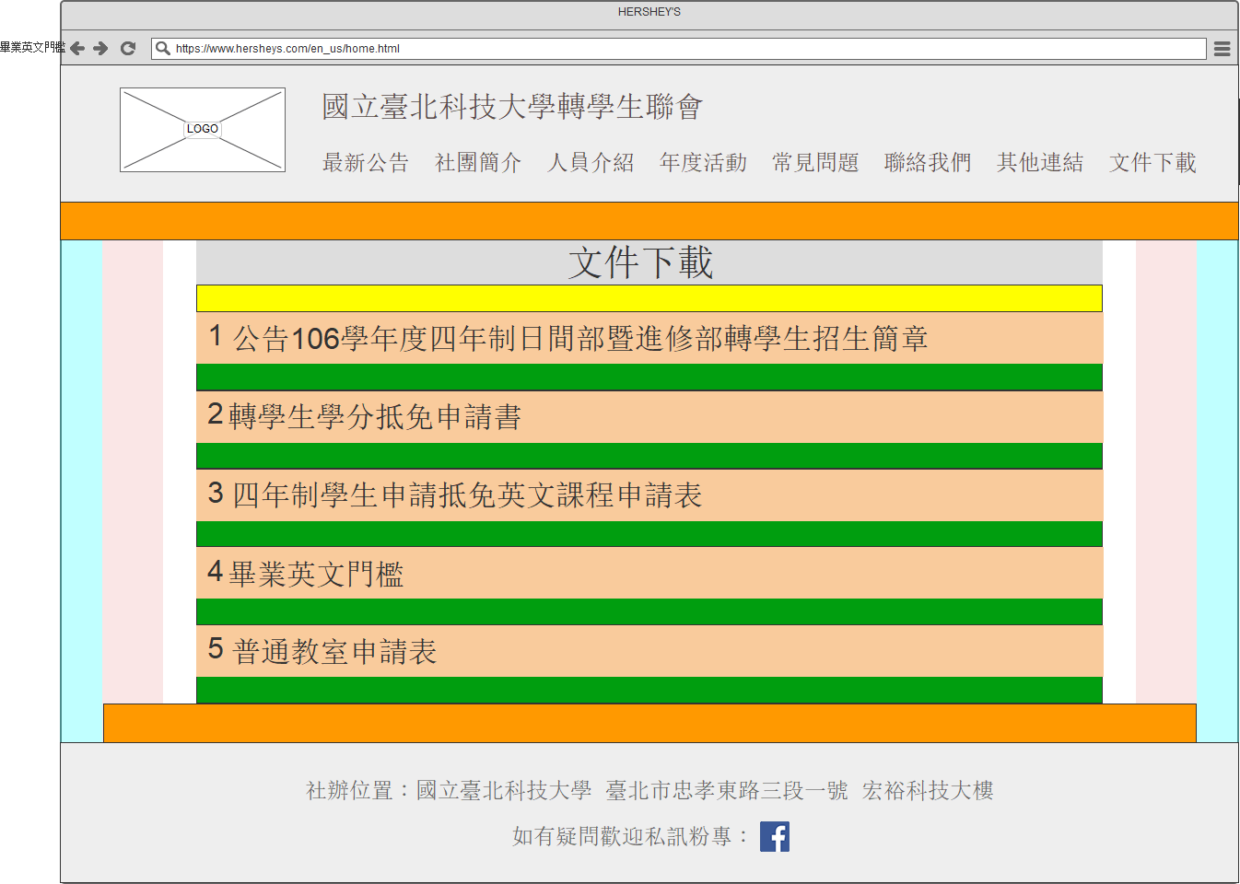
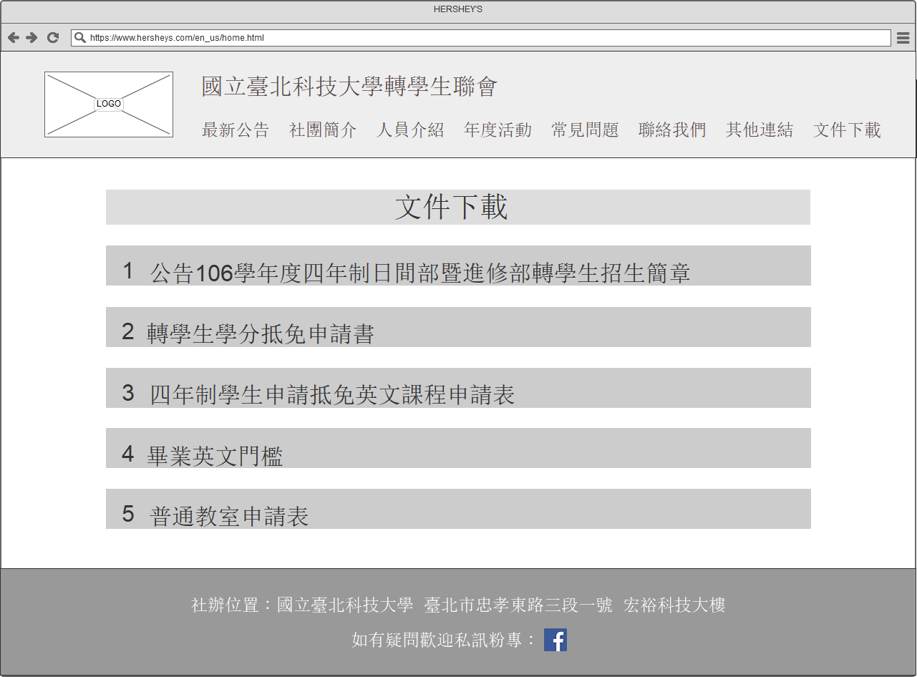
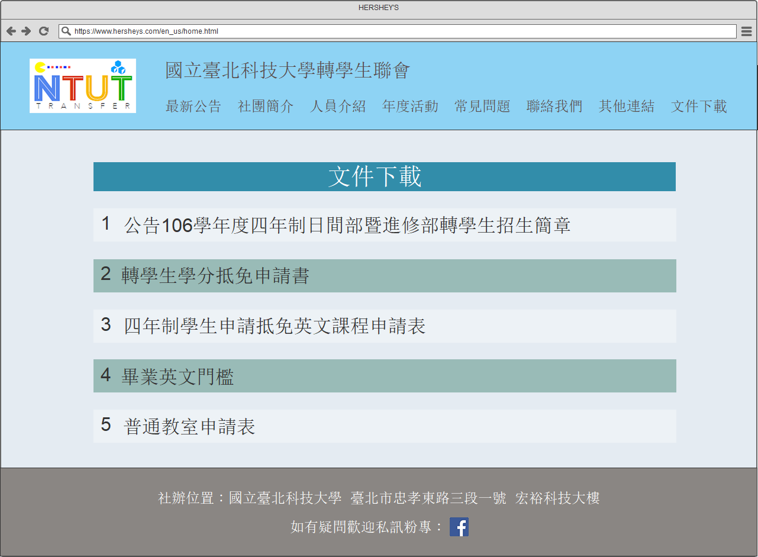

Slide 40
1
導覽列
2
各項文件檔案
點擊可下載
3
底部
4
FB 通往粉專連結

Slide 41
★背景色
標題 : #6bafd6
奇數文件欄位： #deeaf6
偶數文件欄位 : #9dcae1
★字顏色
標題 : #ffffff
內容所有文字 : #5A4D4C

Slide 42
Git紀錄

Slide 43
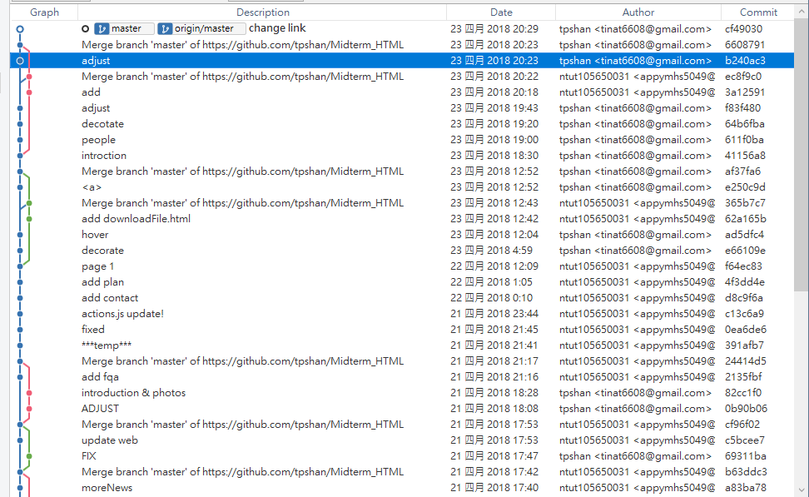

Slide 44

使用語言

Slide 45
一些小地方

Slide 46
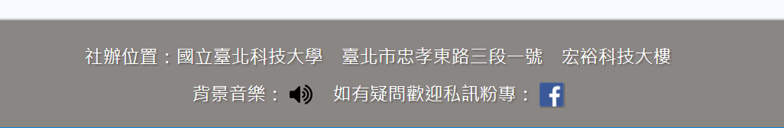
1. 音樂

Slide 47
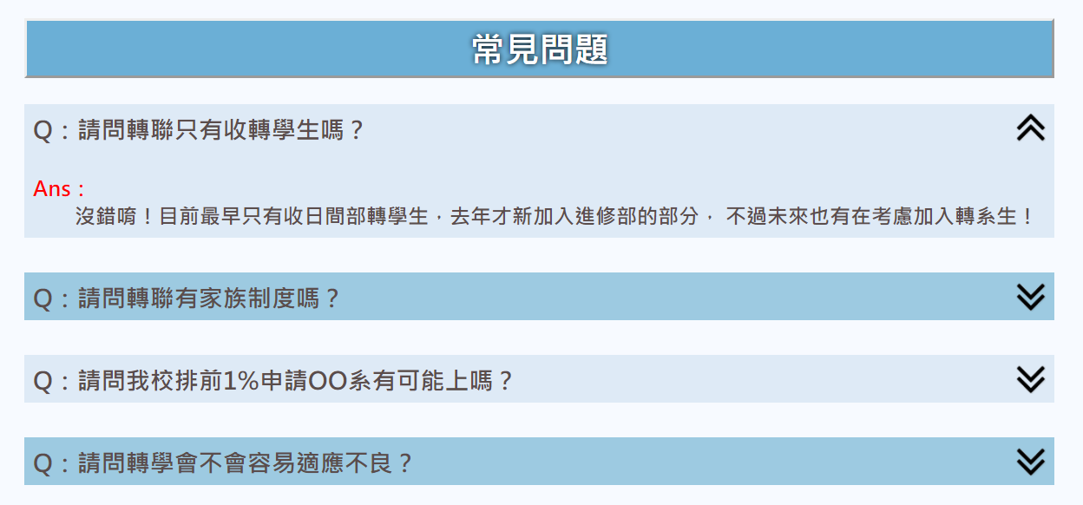
2. 拉頁

Slide 48
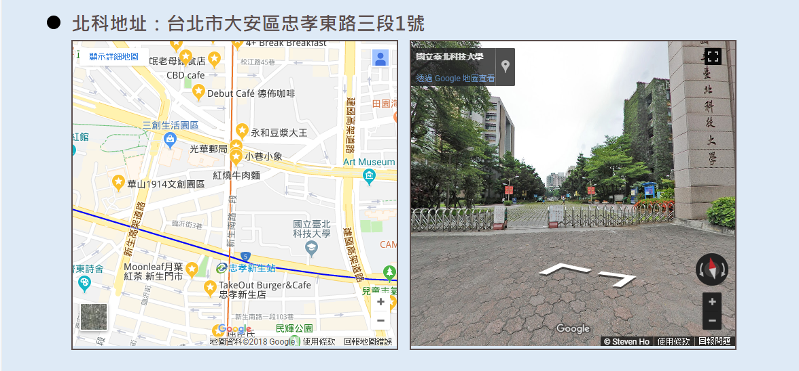
3. 嵌入Google maps

Slide 49
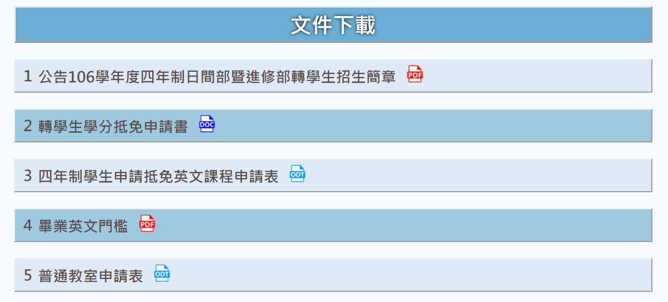
4. 自動下載

Slide 50
分工
蔡佩珊50%：主要設計、HTML、CSS
彭驛頎50%：設計、HTML、CSS、JS

Slide 51
DEMO
https://tpshan.github.io/Midterm_HTML/NTUTtransfer/index.html

